Slide 1
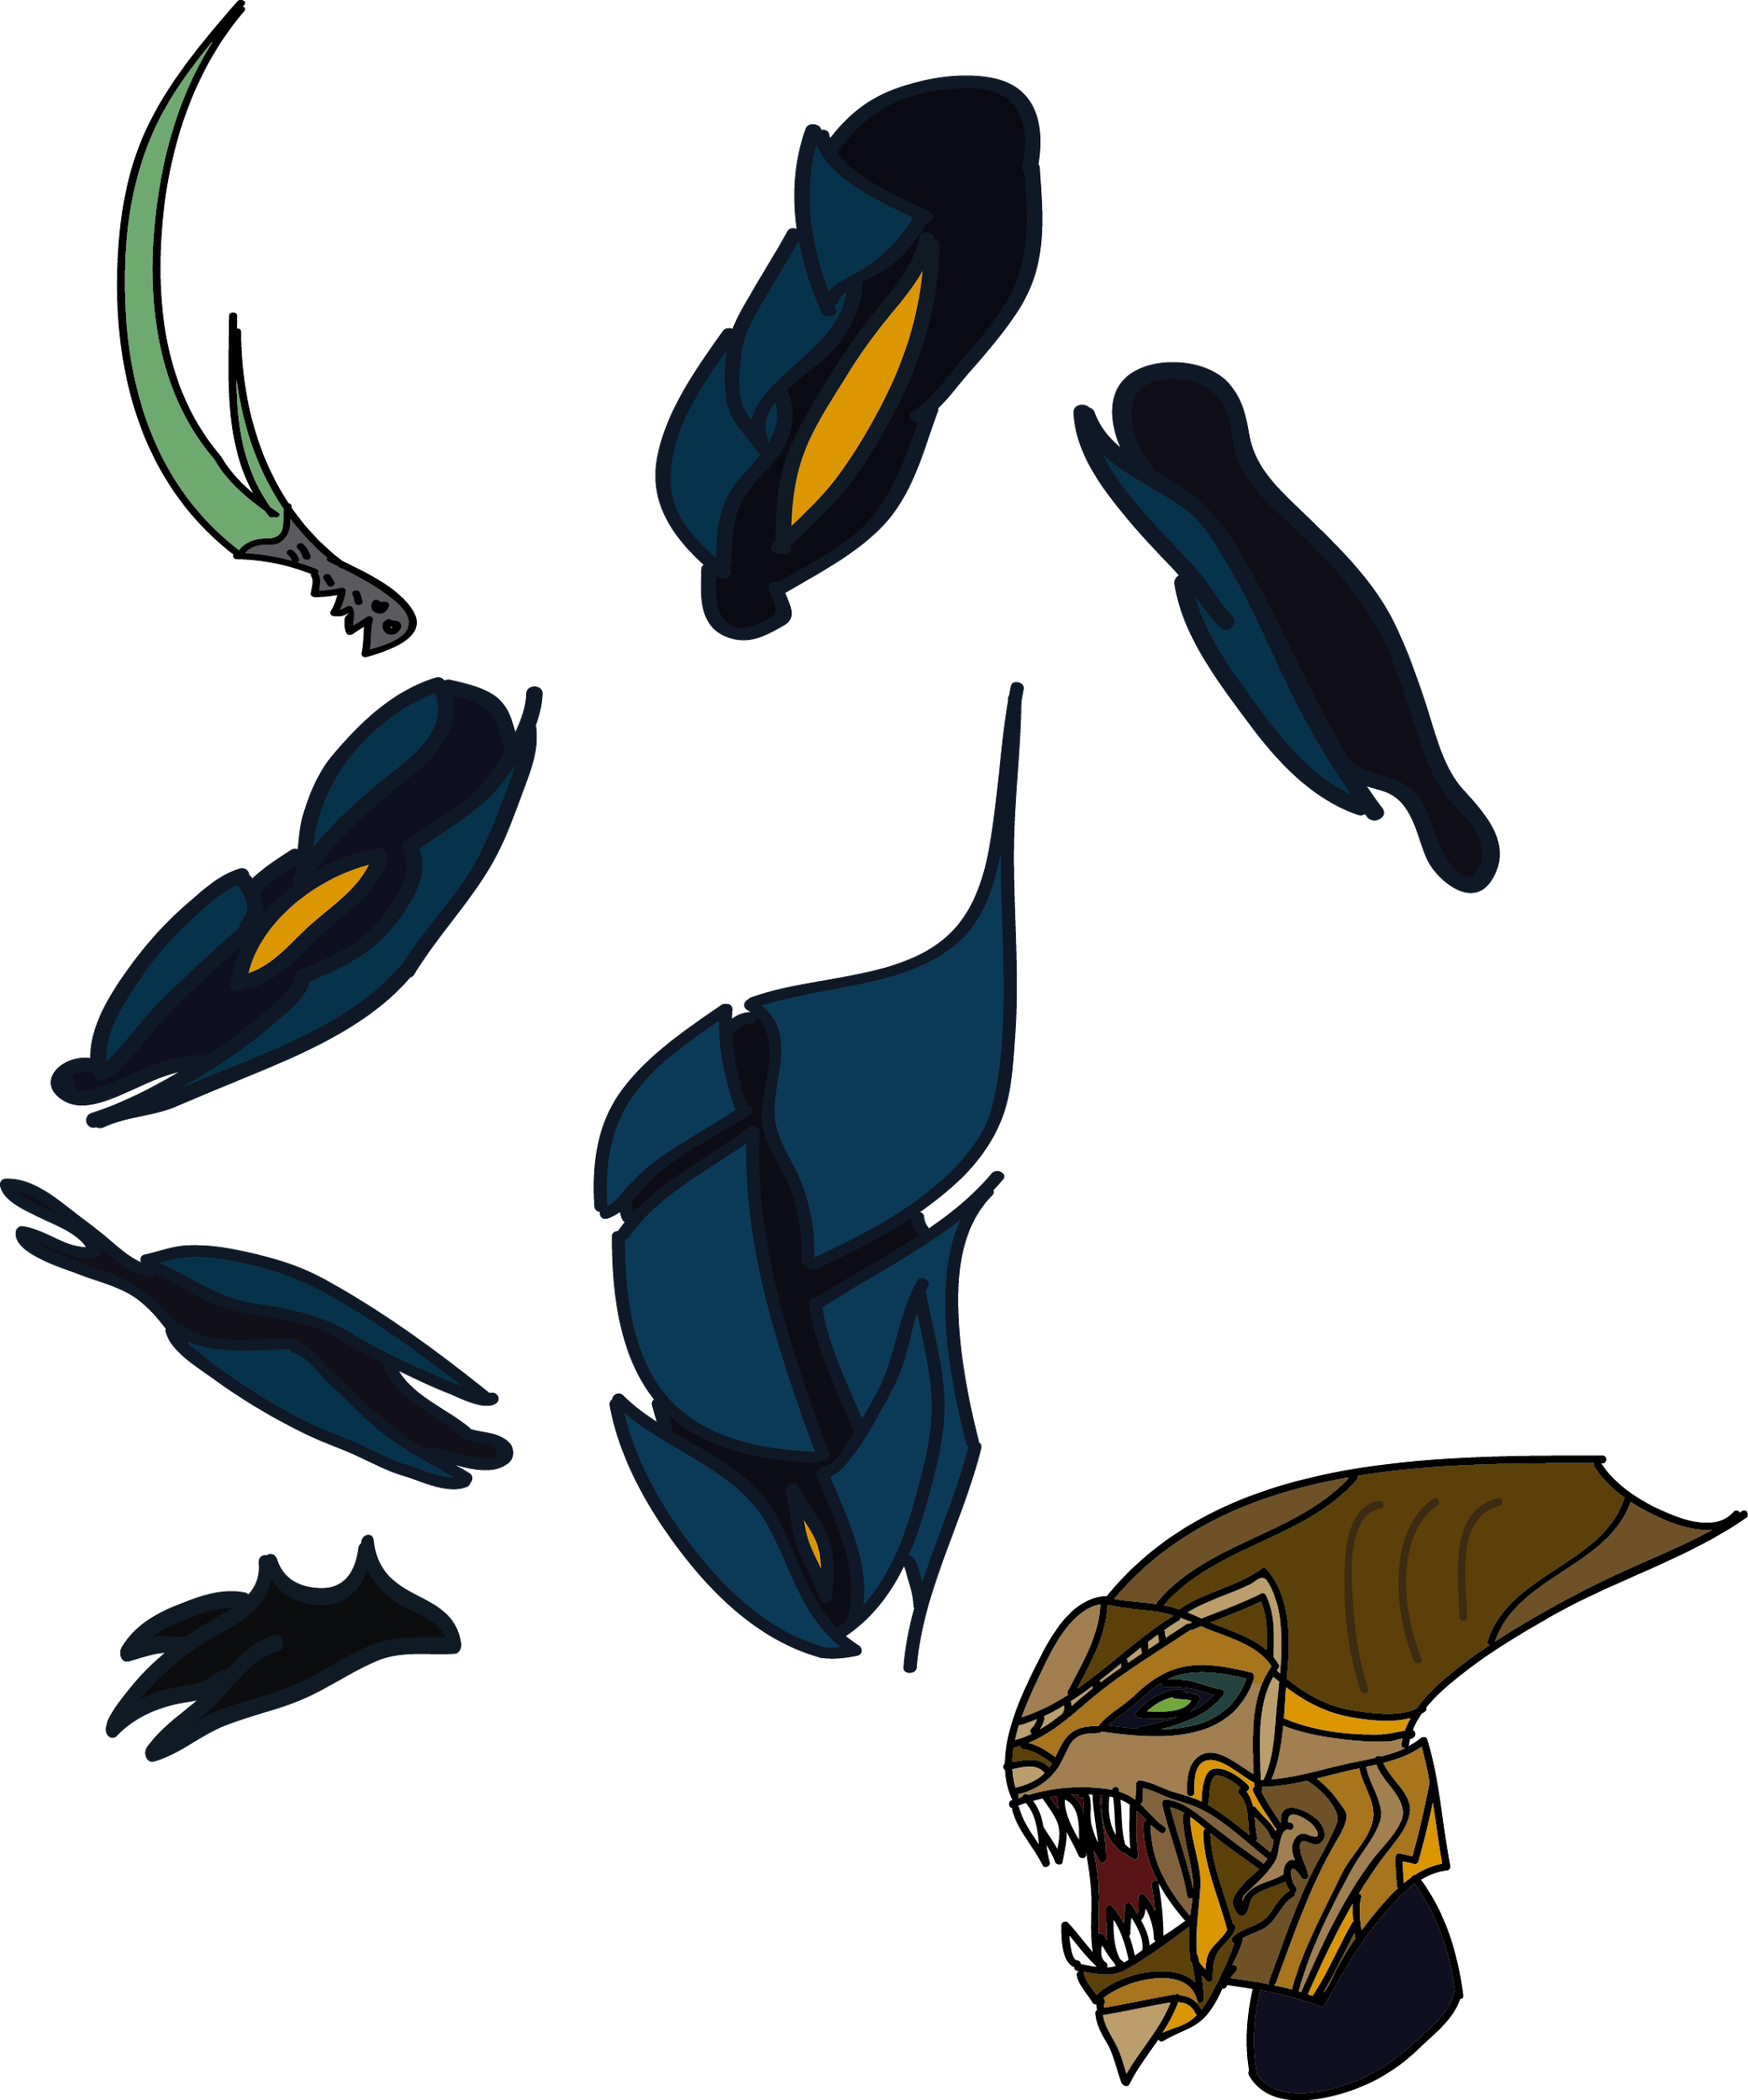
ANIMIIT
Juan Sebastián Vivero J David Julián Gúzman C

Slide 2

Tabla de Contenido
Introducción
Marco teórico
Proscene
Antecedentes
Problemática
Conclusiones

Slide 3
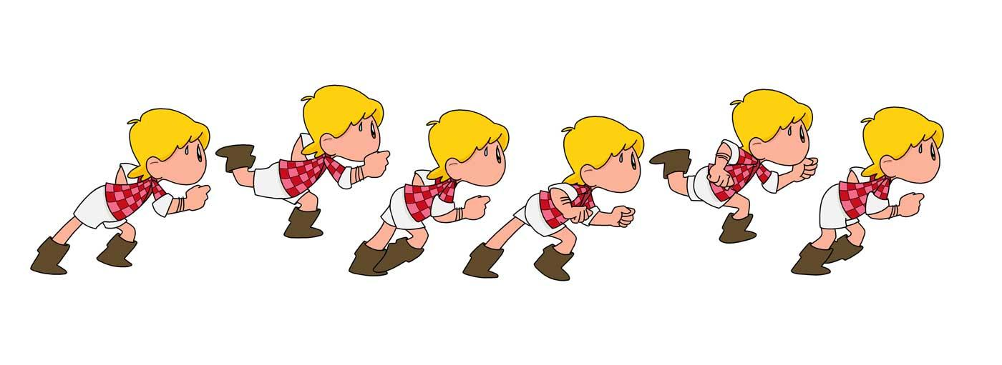
¿Qué ES?
Pretende ser un animador de sprites o imágenes, que sirva de ejemplo en la librería proscene .

Slide 4
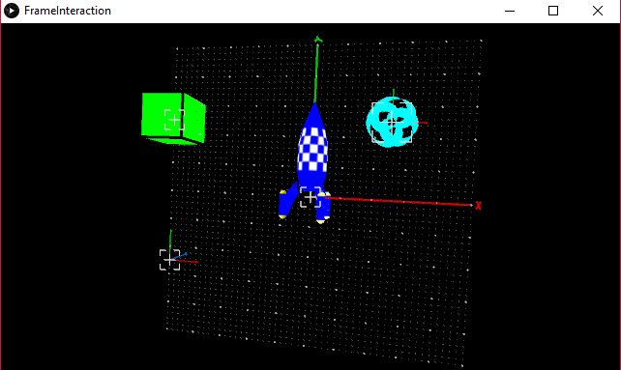
PROSCENE
Se usaron algunas funcionalidades de la nueva API de proscene cómo:
Interpolator
Node
Node P5
InteractiveFrame

Slide 5
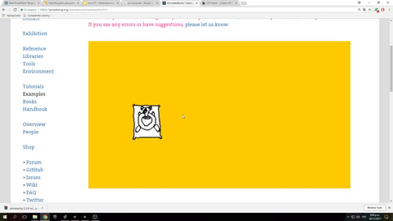
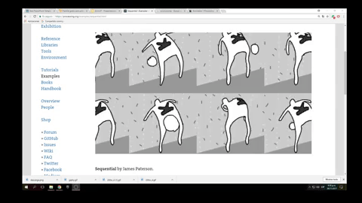
Antecedentes
EJemplos de Processing
Animated Sprite (Shifty + Teddy) by James Paterson.
Sequential by James Paterson.

Slide 6
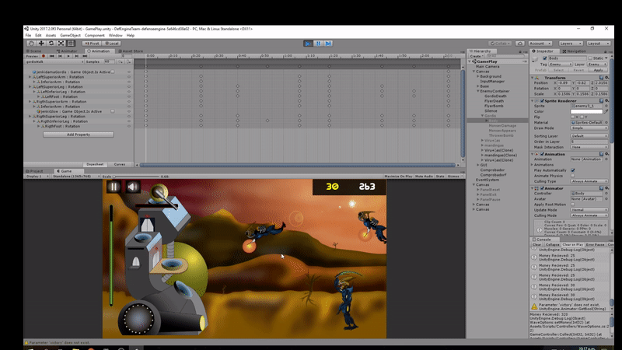
UNITY Animation
Defense Engine Game

Slide 7

Problemática
Capacidad de Unir sprites
Realizar animaciones en menor tiempo
Interfaz Intuitiva
Uso del tiempo en la animación
Animación en línea

Slide 8

CONCLUSIONES
Sprites Separados
Línea de Tiempo
Animaciones semi completas
Interfaz amigable
Uso satisfactorio de proscene

Slide 9
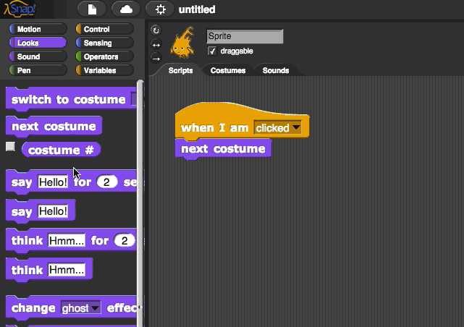
LIMITACIONES
Arrastrables
Limitación del uso en Z
Animaciones sin Fondo
Ningún sprite puede cubrir otro

Slide 10
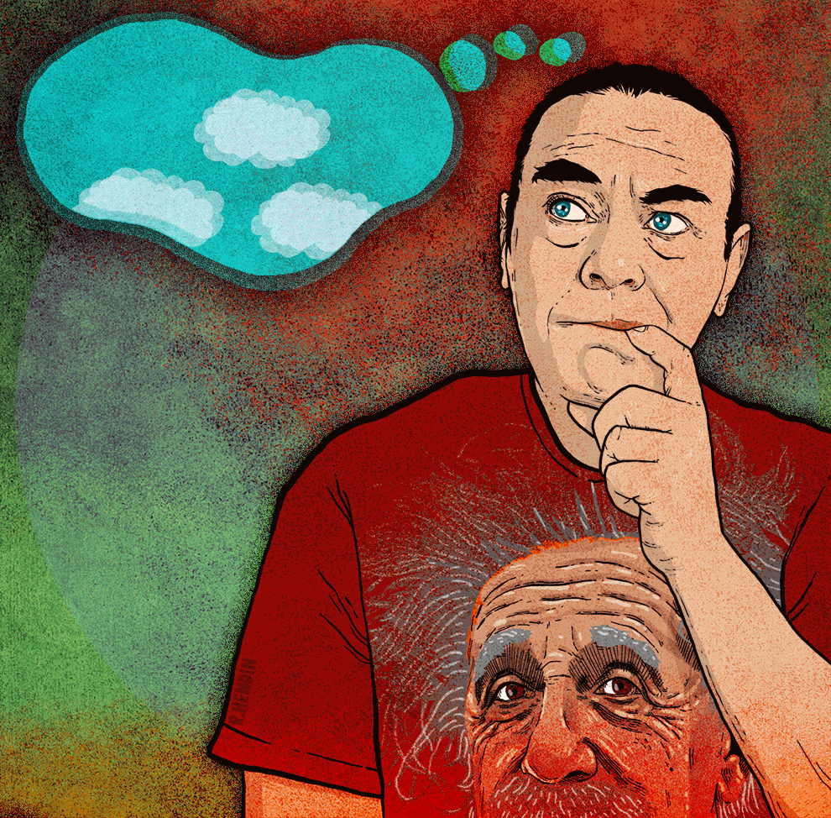
APLICACIONES A FUTURO
Todo arrastrable
Animaciones en 3D
Generación de spritesheets
Animación en línea (Futuras versiones de proscene)

Slide 11
BIBLIOGRAFIA
https://processing.org/examples/sequential.html
https://processing.org/examples/animatedsprite.html
https://github.com/remixlab/proscene
https://unity3d.com/es/learn/tutorials/topics/animation/animation-view?playlist=17099

